Slide 2


lpha
3ª Sprint - 4º API – Freudenberg
Edinelson Macedo, Igor Almeida,
Jardel Almeida, Oseias Silva, Renato Lima

Slide 3
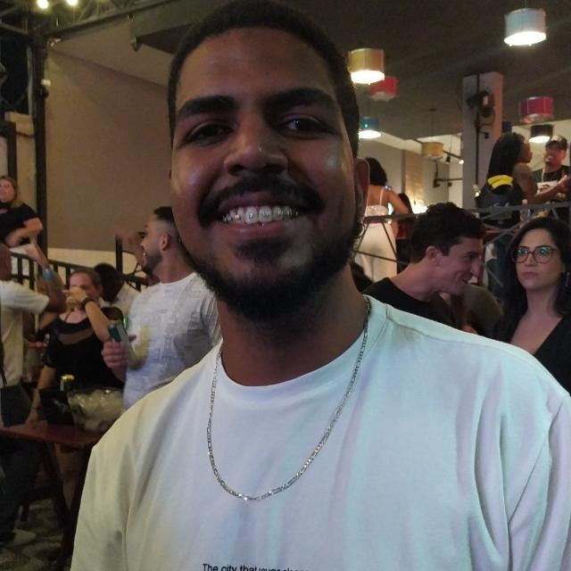
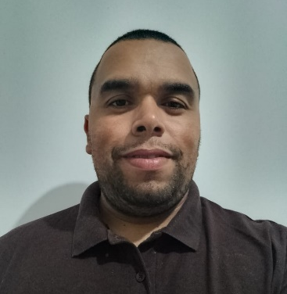
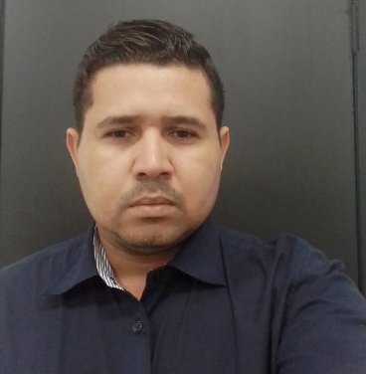
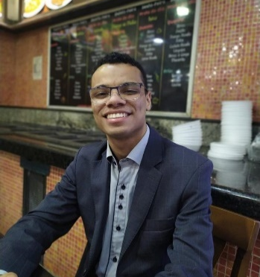
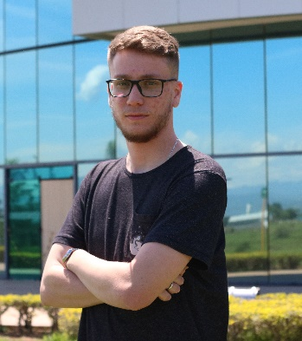

Integrantes
Scrum Master
Oseias Silva
Product Owner
Renato Lima
Scrum Team Edinelson Macedo
Scrum Team Jardel Almeida
Scrum Team
Igor Almeida

Slide 4


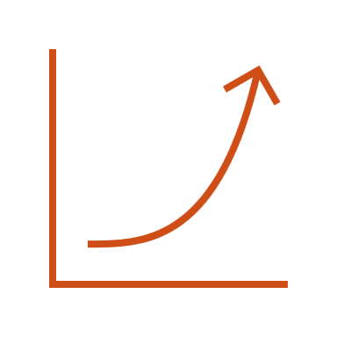

Índice
Finalização do VSM;
Plano de melhoria;
Considerações Finais.

Slide 5
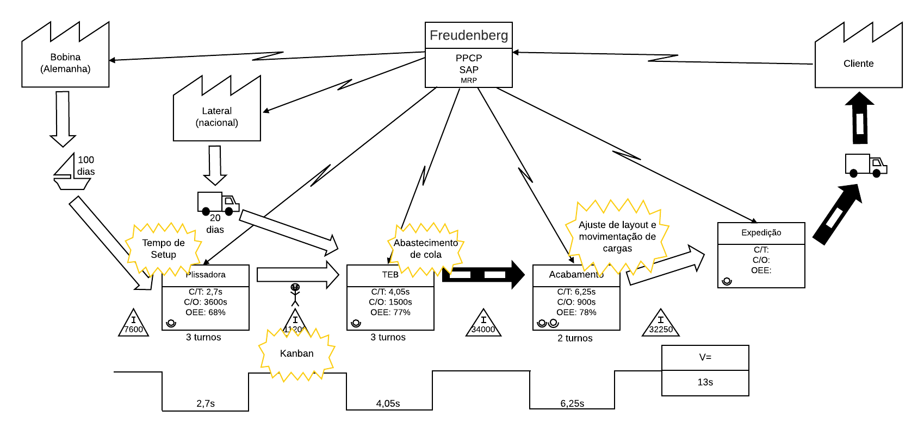
Finalização do VSM

Slide 6
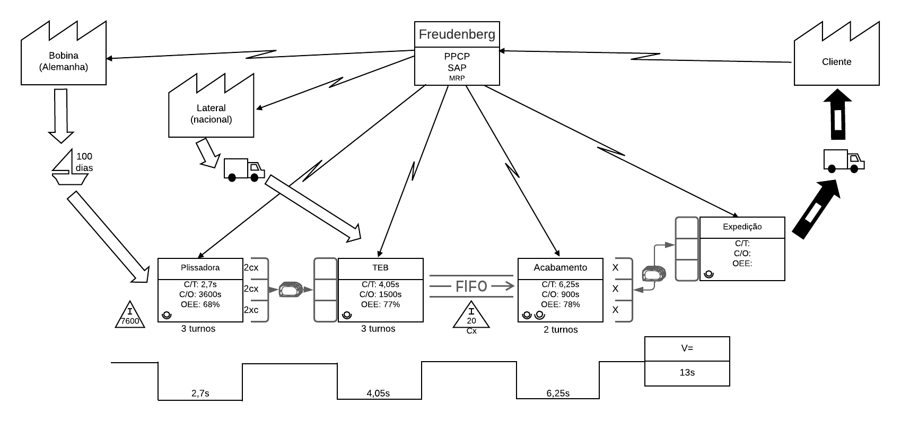
Plano de melhoria

Slide 7
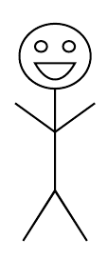




Plano de melhoria
Uma das principais causas do estoque intermediário é a superprodução, devido à complexidade das máquinas na troca de setup, levando a empresa a aproveitar ao máximo a máquina assim que ela está pronta para a produção.

Slide 8
Kanban
Nivelamento da produção e aplicação do kanban:
Redução de produção na Plissadora;
Nivelamento entre TEB e acabamento Kanban;
Reaproveitamento dos armários de rolete para aplicação do kanban.

Slide 9
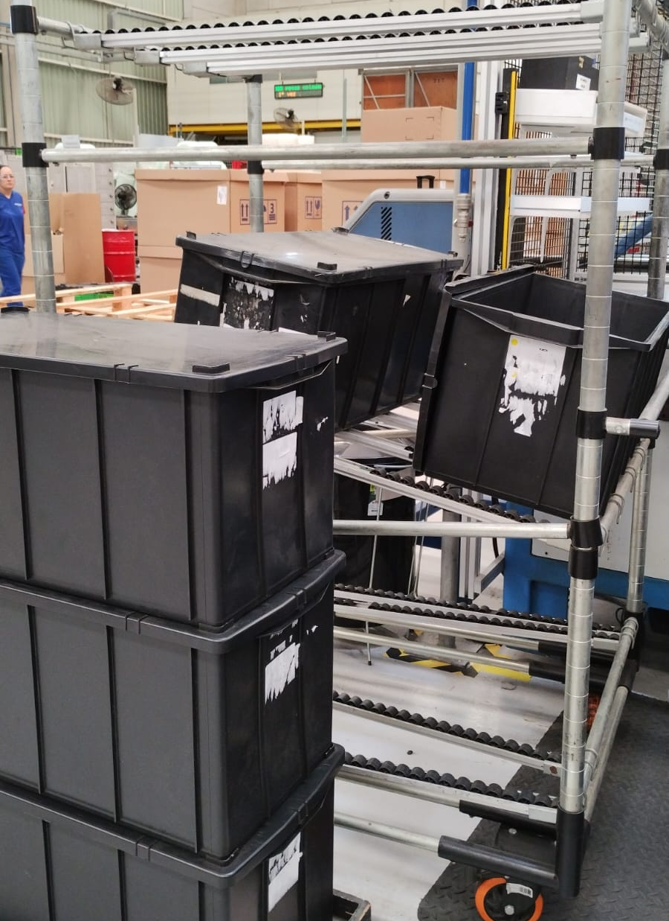
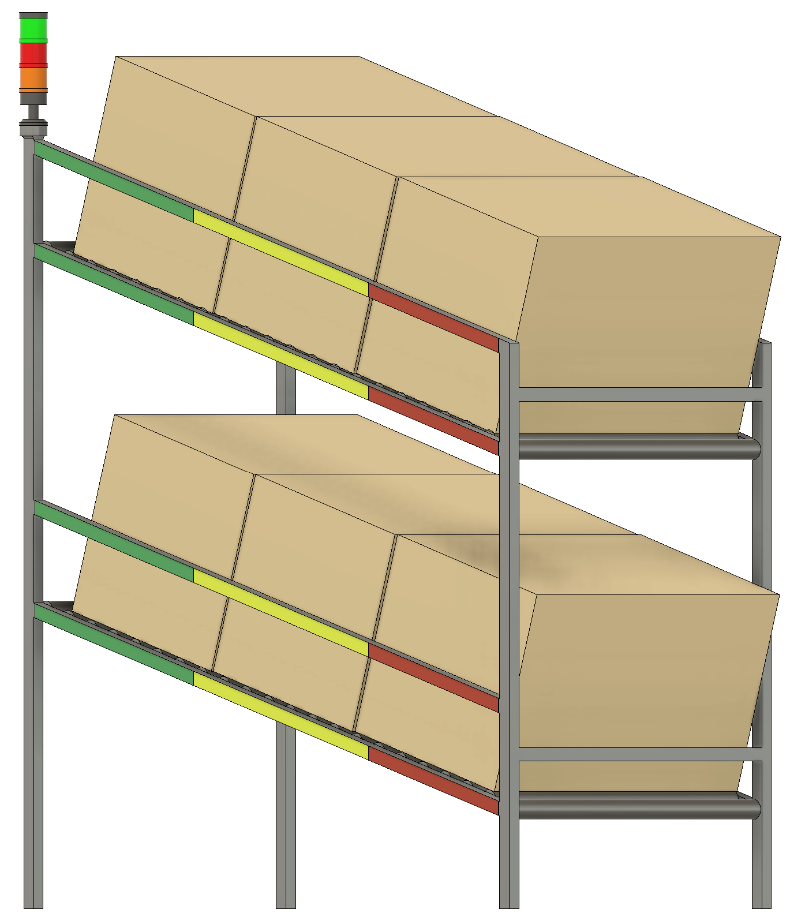
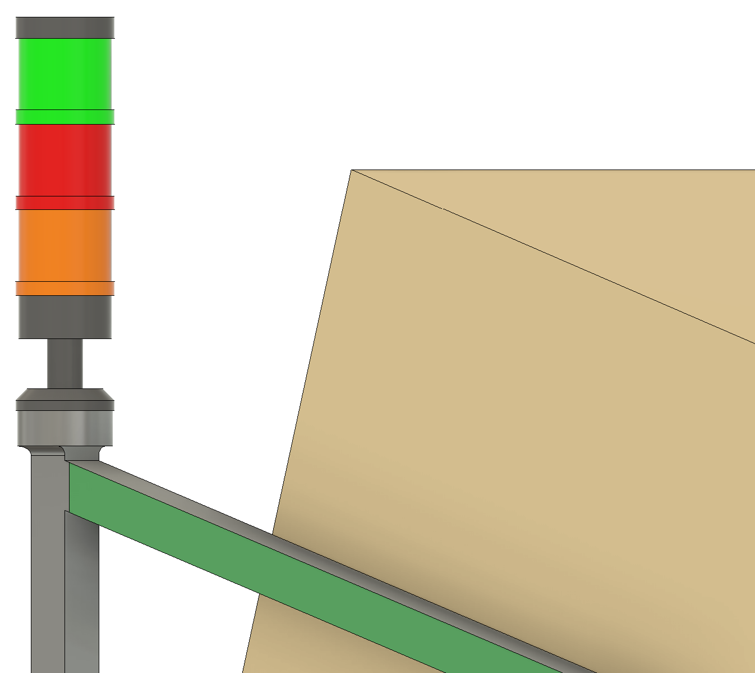
Kanban

Slide 10
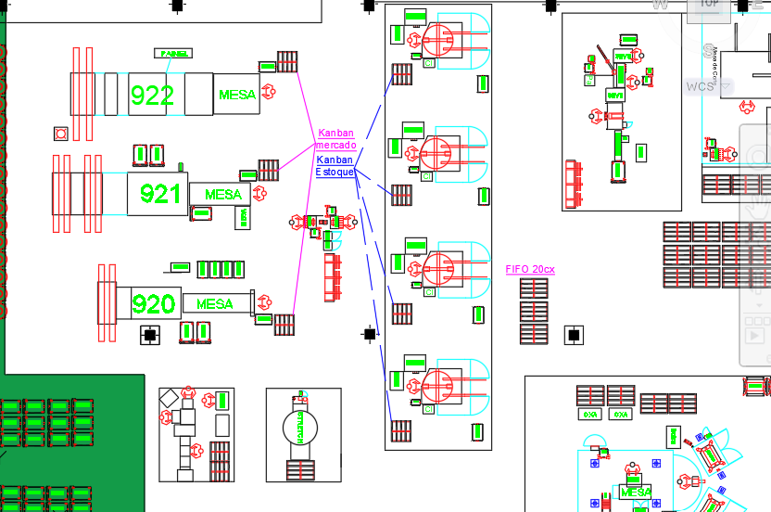
Kanban

Slide 11


Plano de melhoria
Na situação em que o operador da plissadora fica ocioso em certos momentos, ele poderá desempenhar o papel de facilitador. Portanto, o plano consiste em designar um operador especializado em configurações (setup) como o facilitador, visando aprimorar a eficiência da máquina por meio de repetição, além de possibilitar a automação tanto da plissadora quanto da TEB.

Slide 12


Plano de melhoria
Maior produtividade;
Menos tempo de inatividade;
Maior flexibilidade;
Redução de custos.

Slide 13
Considerações Finais
Eliminar o estoque intermediário representa um grande desafio, porém, nossa abordagem visa sua redução eficaz. A implementação do Kanban e o realocamento estratégico de funcionários estão focados em melhorar a produtividade e eficiência das máquinas, além de reduzir custos e agilizar a resposta às demandas do mercado.
Estamos confiantes de que essas medidas os deixarão mais preparados para enfrentar os desafios do mercado e maximizar a eficiência de sua produção, gerando ganhos significativos a longo prazo.

Slide 14
lpha
4º API – Freudenberg
Edinelson Macedo, Igor Almeida,
Jardel Almeida, Oseias Silva, Renato Lima

